Slide 1
Tabela Hash
Msc. Fabrícia Tiola

Slide 2
Conteúdo
Conceitos Básicos
Definição de Hash
Função Hash
Colisões
Vantagens
Desvantagens
Exercícios

Slide 3
INTRODUÇÃO
Os métodos de pesquisa apresentados anteriormente são baseados na comparação da chave de pesquisa com as chaves armazenadas;
O uso de listas ou árvores para organizar informações é interessante e produz resultados bastante bons;
Entretanto, em nenhuma dessa estruturas se obtém o acesso direto a alguma informação, a partir do conhecimento de sua chave. O(1)

Slide 4
Conceitos Básicos
Arranjos utilizam índices para armazenar as informações.
Através do índice as operações sobre arranjos são realizadas no tempo O(1).
Arranjos não fornecem mecanismos para calcular o índice a partir de uma informação armazenada. A pesquisa não é O(1).
1 | 2 | 3 | 4 | 5 | 6
José Maria | Leila | Artur | Jolinda | Gisela | Alciene
Família
Família[1] = “José Maria”
Família[3] = “Artur”
Família[2] = “Leila”
Em qual posição está “Alciene” ?

Slide 5
Conceitos Básicos
Ideal: Parte da informação poderia ser utilizada para recuperar diretamente a informação.
Que informação poderia ser utilizada !?
Problema: Esta estratégia exigiria um arranjo muito grande e a maioria das posições seriam desperdiçadas.

Slide 6
Definição de Hash
Hash é uma generalização da noção mais simples de um arranjo comum, sendo uma estrutura de dados do tipo dicionário.
Dicionários são estruturas especializadas em prover as operações de inserir, pesquisar e remover.
A idéia central do Hash é utilizar uma função, aplicada sobre parte da informação (chave), para retornar o índice onde a informação deve ou deveria estar armazenada.

Slide 7
Definição de Hash
Esta função que mapeia a chave para um índice de um arranjo é chamada de Função de Hashing.
A estrutura de dados Hash é comumente chamada de Tabela Hash.

Slide 8
Tabela Hash
Uma tabela de Hashing (ou tabela de dispersão) é uma estrutura de dados que faz associação de valores a chaves.

Slide 9
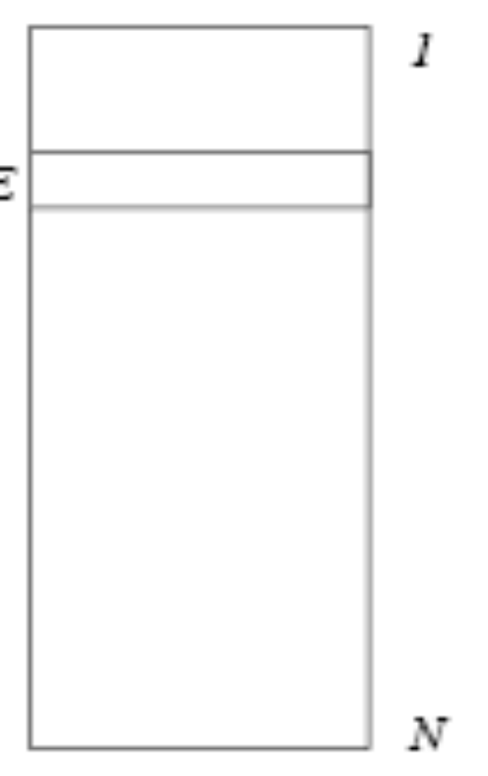

Exemplo: nossa sala

Slide 10
Conceitos Básicos
O CPF poderia ser escolhido para representar o índice da informação no arranjo.
...
12345678100 | Fausto Silva; Av. Canal. Nº 45
...
14357634223 | Carla Perez; Rua Celso Oliva. Nº 27.
...
34536576893 | Gugu Liberato; Av. Atlântica. S/N
...
87909434545 | Hebe Camargo; Rua B. Nº 100
...
Sócios
Esta estratégia exigiria um arranjo muito grande e a maioria das posições seriam desperdiçadas.

Slide 11
Problema:
Chaves repetidas e espaços inúteis...
Como podemos fazer este acesso?
IDÉIAS...

Slide 12
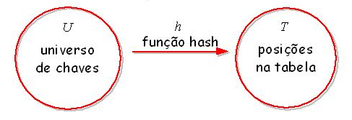
Solução!
Idéia inicial: transformar as chaves...
- > Função Hash

Slide 13
O acesso direto ao conteúdo de alguma informação, a partir de sua chave, é possível através do uso de tabelas de indexação, ou de espalhamento
Essas são as tabelas Hash!

Slide 14
Como funciona?
Uma tabela hash é construída através de um vetor de tamanho n, no qual se armazenam as informações;
Nele, a localização de cada informação é dada a partir do cálculo de um índice através de uma função de indexação, a função hash.

Slide 15
Significado de Hash
Hash significa:
  Fazer picadinho de carne e vegetais para cozinhar.
  Fazer uma bagunça. (Webster’s New World Dictionary)
Os registros armazenados em uma tabela são diretamente endereçados a partir de uma transformação aritmética sobre a chave de pesquisa.

Slide 16
Definição de Hash
123.456.781-00
Função
Hashing
19
143.576.342-23
37
345.365.768-93
50
879.094.345-45
85
999.999.999-99
20
19
123.456.781-00; Fausto Silva; Av. Canal. Nº 45.
20
...
37
143.576.342-23; Carla Perez; Rua Celso Oliva. Nº 27.
...
50
345.365.768-93; Gugu Liberato; Av. Atlântica. S/N.
...
85
879.094.345-45 ; Hebe Camargo; Rua B. Nº 100.
...

Slide 17
Tabela Hash
Em Computação a Tabela Hash é uma estrutura de dados especial, que armazena as informações desejadas associando chaves de pesquisa a estas informações.
Objetivo: a partir de uma chave, fazer uma busca rápida e obter o valor desejado.
A idéia central por trás da construção de uma Tabela Hash é identificar, na chave de busca, quais as partes que são significativas.

Slide 18
Ilustração de uma Tabela Hash
chave
dados
1
Como o registro (com chave K) foi armazenado na posição X na Tabela Hash ao lado?
2
?
Resp: Através de uma Função de Hashing.
registro (chave k)
X
K
registro
n-1
n

Slide 19
Como representar Tabelas Hash?
Vetor: cada posição do vetor guarda uma informação. Se a função de hashing aplicada a um conjunto de elementos determinar as informações I1, I2, ..., In, então o vetor V[1... N] é usado para representar a tabela hash.
Vetor + Lista Encadeada: o vetor contém ponteiros para as listas que representam as informações.

Slide 20
Função de Hashing
A Função de Hashing é a responsável por gerar um índice a partir de uma determinada chave.
O ideal é que a função forneça índices únicos para o conjunto das chaves de entrada possíveis.
A função de Hashing é extremamente importante, pois ela é responsável por distribuir as informações pela Tabela Hash.
A implementação da função de Hashing tem influência direta na eficiência das operações sobre o Hash.

Slide 21
Ilustração da Função de Hashing
chave
dados
1
Os valores da chave podem ser numéricos, alfabéticos ou alfa-numéricos.
2
registro (K)
E = f (K)
X
K
registro
n-1
n
Executam a transformação do valor de uma chave em um endereço, pela aplicação de operações aritméticas e/ou lógicas
  f: C → E
  f: função de cálculo de endereço
  C: espaço de valores da chave (domínio de f)
  E: espaço de endereçamento (contradomínio de f)

Slide 22
Função Hash
Caso a chave não seja uma informação numérica, uma operação deve ser realizada mapeando-a em um número.
Se a chave for um nome, exemplo: “Jose Maria”, a transformação poderia ser realizada através da soma do valor ASCII de cada letra.
Jose Maria
74+111+115+101+255+76+97+114+105+97 = 1221
A função Hashing deve ser otimizada evitando overhead no mapeamento da chave para o índice.
J | o | s | e |  | M | a | r | i | a
74 | 111 | 115 | 101 | 255 | 76 | 97 | 114 | 105 | 97

Slide 23
Função Hash
A função Hash é extremamente importante, pois ela é responsável por distribuir as informações pela tabela Hash.
A implementação da função Hash tem influência direta na eficiência das operações sobre o Hash.
A implementação ótima da função Hash depende de um conhecimento prévio da natureza e domínio da chave a ser utilizada.
A implementação mais comum de uma função Hash é através do resto da divisão da chave pelo tamanho da Tabela Hash.

Slide 24
Função Hash
Função Hashing através do resto pelo tamanho da tabela
00
94 | ...
371 | ...
94
31
01
1
3
02
Função
Hashing
03
94
371
371
31
29
30
11
30

Slide 25
Tabelas Hash
O problema é a Lei de Murphy ...
Colisão: ocorrência de uma chave cujo valor de hash é igual ao de outra chave já armazenada no mapa.

Slide 26
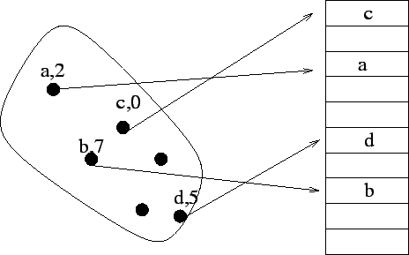
COLISÃO
A função pode gerar o mesmo endereço para chaves diferentes

Slide 27
O paradoxo do aniversário (Feller,1968)
...em um grupo de 23 ou mais pessoas, juntas ao acaso, existe uma chance maior do que 50% de que 2 pessoas comemorem aniversário no mesmo dia...
Assim, se for utilizada uma função de transformação uniforme que enderece 23 chaves randômicas em uma tabela de tamanho 365, a probabilidade de que haja colisões é maior do que 50%.

Slide 28
Evitando colisões
Uma vez que colisões são teoricamente inevitáveis, devemos ter técnicas para reduzi-las ou trata-las
Para reduzir as colisões a saída é a escolha de uma boa função hash
Para tratar as colisões temos que saber como proceder na ocorrência de alguma colisão

Slide 29
Escolha da função de hash
Uma boa função hash é aquela que garanta o máximo espalhamento pela tabela ;
Um hashing perfeito é aquele que garanta que dada uma tabela de n posições e n elementos a serem inseridos, então não haverá colisão
Existem estratégias conhecidas para escolha da função hash...

Slide 30
Considerações sobre Funções de Hashing (1/2)
Na prática funções de hashing perfeitas ou quase perfeitas:
  são encontradas apenas onde a colisão não é tolerável (nas funções de hashing na criptografia);
  Quando conhecemos previamente o conteúdo a ser armazenado na tabela.
Nas Tabelas Hash comuns a colisão é apenas indesejável, diminuindo o desempenho do sistema.

Slide 31
Considerações sobre Funções de Hashing (2/2)
Por causa das colisões, muitas Tabelas Hash são aliadas com algumas outras estruturas de dados para solucionar os problemas de colisão, são elas:
  Listas Encadeadas;
  Árvores Balanceadas e
  dentro da própria tabela.

Slide 32
Colisões
Quando duas ou mais chaves geram o mesmo endereço da Tabela Hash, dizemos que houve uma colisão.
É comum ocorrer colisões.
Principais causas:
  em geral o número N de chaves possíveis é muito maior que o número de entradas disponíveis na tabela.
  não se pode garantir que as funções de hashing possuam um bom potencial de distribuição (espalhamento).

Slide 33
Tratamento de Colisões
Um bom método de resolução de colisões é essencial, não importando a qualidade da função de hashing.
Há diversas técnicas de resolução de colisão.
As técnicas mais comuns podem ser enquadradas em duas categorias:
  Endereçamento Aberto (Rehash);
  Encadeamento.

Slide 34
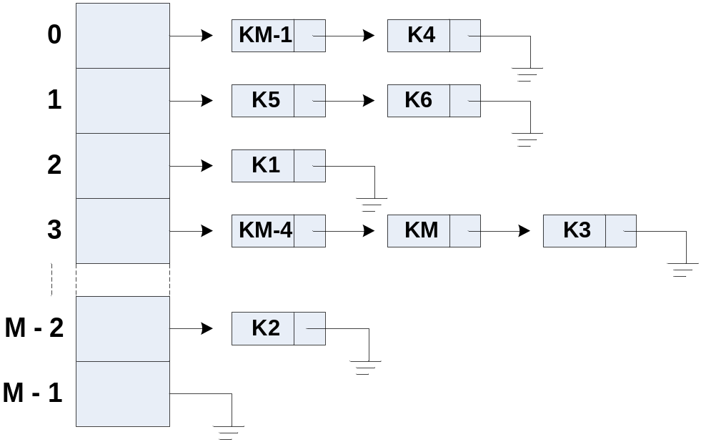
Encadeamento
Característica Principal: A informação é armazenada em estruturas encadeadas fora da Tabela Hash.

Slide 35
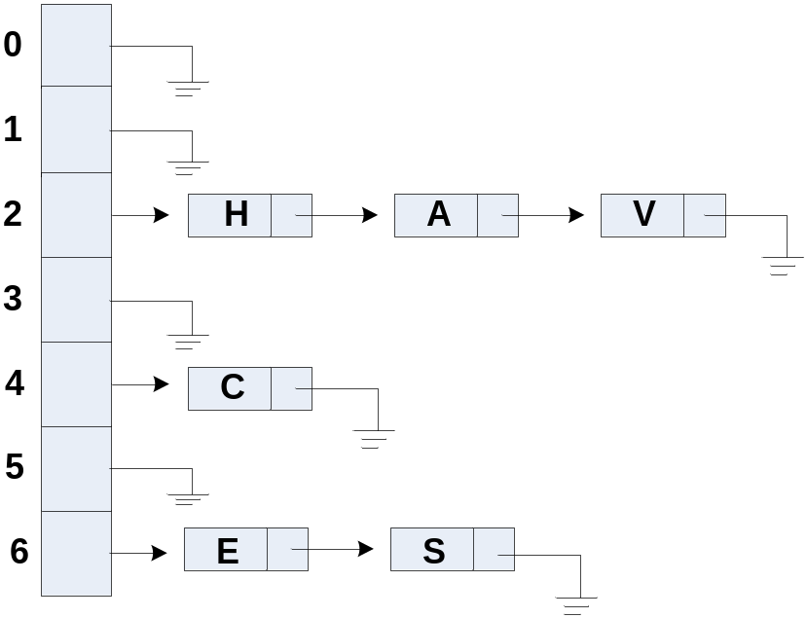
Exemplo de Encadeamento
Suponha que queiramos armazenar os caracteres que compõem a palavra CHAVES em um vetor de P = 7 posições (0..6) conforme a seguinte função f(k) = k(código ASCII) % P.

Slide 36
Endereçamento Aberto (Rehash)
Característica Principal:
  A informação é armazenada na própria Tabela Hash.
  Possui quatro estratégias:
    Rehash Linear;
    Rehash Incremental;
    Rehash Quadrática e
    Rehash Duplo.

Slide 37
Limitações
O Hash é uma estrutura de dados do tipo dicionário:
  Não permite armazenar elementos repetidos.
  Não permite recuperar elementos sequencialmente (ordenado).
Para otimizar a função Hash é necessário conhecer a natureza e domínio da chave a ser utilizada.

Slide 38
Limitações
No pior caso a complexidade das operações pode ser O(N). Caso em que todos os elementos inseridos colidirem.
Hash com endereçamento aberto podem necessitar de redimensionamento.

Slide 39
Aplicações de Hashing
Demais áreas de aplicação de Hashing:
  Integridade de Dados;
  Criptografia e
  Compactação de Dados.

Slide 40
Vantagens
A grande vantagem na utilização da tabela hash está no desempenho:
Enquanto a busca linear tem complexidade O (N) e a busca binária tem complexidade O (log₂ N),o tempo de busca na tabela hash é praticamente independente do número de chaves armazenadas na tabela, ou seja, tem complexidade temporal.
Aplicando a função hash no momento de armazenar e no momento de buscar a chave, a busca pode se restringir diretamente àquela posição da tabela gerada pela função.

Slide 41
Limitações
O Hash é uma estrutura de dados do tipo dicionário:
  Não permite armazenar elementos repetidos.
  Não permite recuperar elementos sequencialmente (ordenação).
  Não permite recuperar o elemento antecessor e sucessor.
Para otimizar a função Hash é necessário conhecer a natureza da chave a ser utilizada.
No pior caso a ordem das operações pode ser O(N). Caso em que todos os elementos inseridos colidirem.

Slide 42
Vídeo
14 -1
14 - 2

Slide 43
O tratamento de colisões é feito por três técnicas diferentes:
Encadeamento;
Sondagem;
Rehash;

